Slide 1
MİLLİ EĞİTİM SİSTEMLERİNİN OLUŞMASINDA ROL OYNAYAN ÖGELER

Slide 2


Sistemlerin doğuşuna ve gelişmesine etki eden faktörlerin uygulamadaki görünümü ülkeden ülkeye değişmektedir.

Slide 3
Lauwerys’e göre bu faktörler
Doğal faktörler
Toplumsal faktörler (nüfus, dil, din, ırk, toplumsal sınıf, teknolojik faktörler)
King’e göre
Ekonomik
İdeolojik
Sanatsal
Politik
Dini
Hans’a göre
Doğal
Dini
Politik

Slide 4
Milli Eğitim Sistemlerinin kapsamlarını ve niteliklerini biçimlendiren kategorileri birleştirerek birkaç başlık altında inceleyebiliriz.

Slide 5


DOĞAL FAKTÖRLER:
Ülkelerin doğal yapısı, coğrafi koşullara göre yerleşme bölgelerinin durumu, iklim koşulları, ulaşım ve haberleşme olanakları eğitim sistemlerine etki etmektedir.

Slide 6

Bazı ülkelerin coğrafi durumu yerleşme bölgelerinin dağınıklığına küçük yerleşme noktalarının fazlalığına neden olmaktadır.
Ülkeler coğrafi durumlarına uygun olarak önlemler alırlar. (taşımalı eğitim radyo tv ile uzaktan eğitim …)

Slide 7

Avustralya’da tarıma dayalı uzak çiftliklerde eğitim radyo ve tv aracılığı ile yapılmıştır.
ABD’de nüfus yoğunluğu az ve birbirinden uzak meskenlerdeki çocuklar merkezlerdeki okullara «okul otobüsleri» aracılığı ile sağlanmaktadır.

Slide 8

TOPLUMSAL FAKTÖRLER:

Slide 9
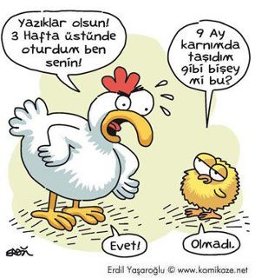
Nüfus Faktörü (demografik):
Nüfusun tabakalaşması ve artışı milli eğitim sisteminin oluşumunu etkiler.

Slide 10
Genç nüfusun fazla olması, nüfus artış hızı, çağ nüfusu ve nüfus hareketleri gibi etkenler bireylere ulaştırılacak eğitim niteliğini geliştirme, eğitim hizmetlerinin kapsamını belirleme, öğretmen yetiştirme ve araç gereç miktarını belirlemede önemli ve gereklidir.

Slide 11
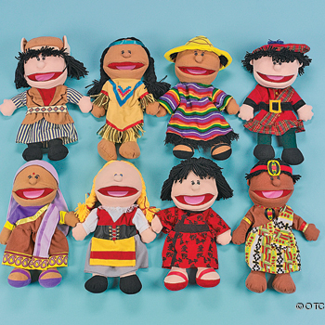
Irk Faktörü:
Tek bir etnik gruptan meydana gelen ülkeler ulusal birliği sağlamada daha az sorun yaşamaktadır.
Çeşitli etnik gruplardan meydana gelen ülkelerde farklı gelenek ve kültürel özellikler sebebi ile eğitim sistemlerinin düzenlenmesinde sorunlarla karşılaşılmaktadır.

Slide 12

Örneğin Amerika’nın eğitim sisteminde amacı; tüm gençleri tek potada eğitmektir.
Fransa, amacı olan tek ve bölünmez Fransa düşüncesinden hareketle ulusal bütünlüğünü gerçekleştirmiştir. Tüm gruplar ortak amaçları benimseyerek aynı eğitim sisteminden eşit haklarla yararlanırlar.

Slide 13
Türkiye’de de tüm insanlar eşit eğitim haklarından yararlanırlar.(!) (?)
Güney Afrika’da üç tip eğitim sistemi uygulanır. Birinci sınıf eğitim sistemi beyazlar ve Avrupalılar, ikinci ve üçüncü sistem yerli çoğunluğa uygulanmaktadır.

Slide 14
Din Faktörü:
18.yy’a kadar okullar din adamları tarafından açılıp yönetilirken Modernleşme ile laik okul sistemleri kurulmaya başlanmıştır.
Bir ülkede bir din varsa ve organize bir muhalefet yoksa eğitime ciddi bir sorun yansımayacaktır.

Slide 15
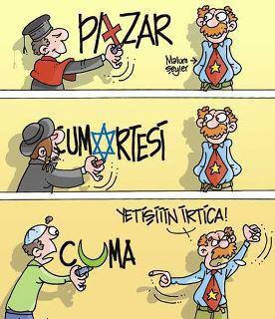
Örgütlenmiş dini kuruluşların ve farklı dinlerin olduğu ülkelerde sorunlara rastlanmaktadır.

Slide 16

Fransa’da tek din ve örgütlenmiş muhalefet vardır. Hükümet tarafından yönetilen okullar laiktir.
Kanada’da ise Katolik Fransızlar Fransız eğitim sistemini Protestan İngilizler ise Anglo- Amerikan eğitim sistemini uygulamaktadır

Slide 17
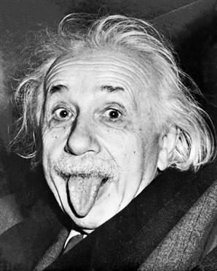
Dil Sorunları:
Bir ülkede herkes tarafından okunabilen tek bir dil konuşuluyorsa ulusal bir eğitim sistemi kurmak kolaylaşır.

Slide 18

Farklı dillerin konuşulması okur-yazarlığın ve demokratizasyonun gelişmesinde engeller yaratır.
Yerel dille ulusal dilin farklı olması iki dili bilen bireylerin lehine olduğu için eşitsizlikler doğar.

Slide 19
Hindistan, Çin, Japonya ve Afrika ülkelerinde bir çok lehçe olması bazı sorunlara neden olmaktadır.
İsviçre’de Fransızca, İtalyanca, Almanca konuşulmakta ve herkes bulunduğu kantonun dilini konuştuğu için sorun olmamaktadır.
Türkiye’de ise yerel lehçeler ve diller okul öncesi eğitim kurumlarında ve halk eğitiminde sorunlara sebep olmaktadır.

Slide 20
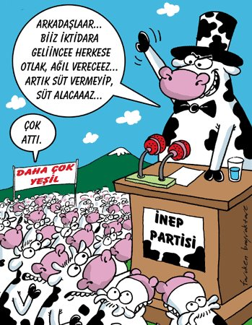
Politik Durum:
Her ülke yönetildiği siyasi rejimin gereklerine uygun bir eğitim sistemi geliştirir ve uygular.

Slide 21

Demokratik ülkelerde vatandaşların temel toplumsal gereksinimleri için politik kültürel toplumsal ekonomik yönlerini geliştiren eğitim sistemi uygulanır.
Demokratik ülkelerdeki eğitim sistemleri toplumsal ve ekonomik alanlarda girişilen devamlı denemelerle sürekli şekilde değişmeye ve gelişmeye açıktır.

Slide 22
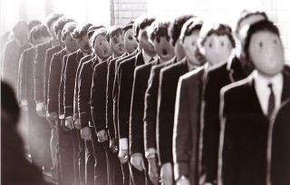
Diktatörlükle yönetilen ülkeler ise eğitimi kendi amaçlarına ulaşmada araç olarak kullanmışlardır. ( Almanya’da Hitler, İtalya’da Mussolini, İspanya’da Franko…)
Komünist ülkelerde eğitim politik düzene hizmet eder. Tüm okullar tek tiptir.(Sovyet Rusya)
Krallıkla yönetilen İngiltere’de sınıflara göre düzenlenen eğitim sisteminden tek tip eğitim sistemine dönüşmektedir.

Slide 23
Ekonomik Durum:
Doğal kaynakları zengin, ekonomisi dengeli, iyi haberleşme ve ulaşım araçlarına sahip bir ülke eğitim harcamalarına daha fazla yatırım yapabilir.
Fakat ekonomisi gelişmiş ülkenin mutlaka iyi bir eğitim sistemi geliştireceği düşünülemez.

Slide 24
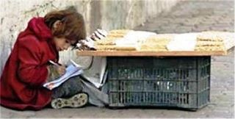
Yerleşim merkezleri dağınık , doğal kaynakları az, halkı tarımla uğraşan ülkeler eğitime mali destek ayırmakta güçlük çekerler.
‎''Kaldır başını ve dimdik dur.
Bu senin değil, ülkemin ayıbı.
Hırpalanmış yerlerinden öperim çocuk...‘’

Slide 25
Eğitim ve Sosyal Sınıflar:
Sınıf farkları eğitime doğrudan etki eder.
Her toplumda ortak nedenlerden dolayı birlik ve beraberlik taşıyan bireyler vardır.

Slide 26

Meslekler kazançlarına göre toplumda bir hiyerarşi oluştururlar.
Demokratik toplumlarda bir gruptan diğerine geçme şansı vardır.
Kadınlar (istisnalar dışında) kocalarının sınıfına dahildirler.

Slide 27

Teknolojik Etkenler:
Teknolojinin ilerlemesi ile bilgisayarın yaygınlaşması öğretmenin rolünü değiştirebilir.
Bilgiye ulaşma yollarının değişmesi, eğitim öğretimde bilgi kazandırma üzerine kurulu yöntemin bilgiyi nasıl ulaşılacağı üzerine kaymasına sebep olmaktadır.

